Slide 1
Муниципальное бюджетное учреждение дополнительного образования «Дом детского творчества» поселка Псебай муниципального образования Мостовский район
Краеведение
Тема: Доска памяти
Автор: Жаднов Роман
Объединение «Моделирование из бумаги»
Руководитель: Чернов Сергей Васильевич
П.Псебай
2019 г.

Slide 2
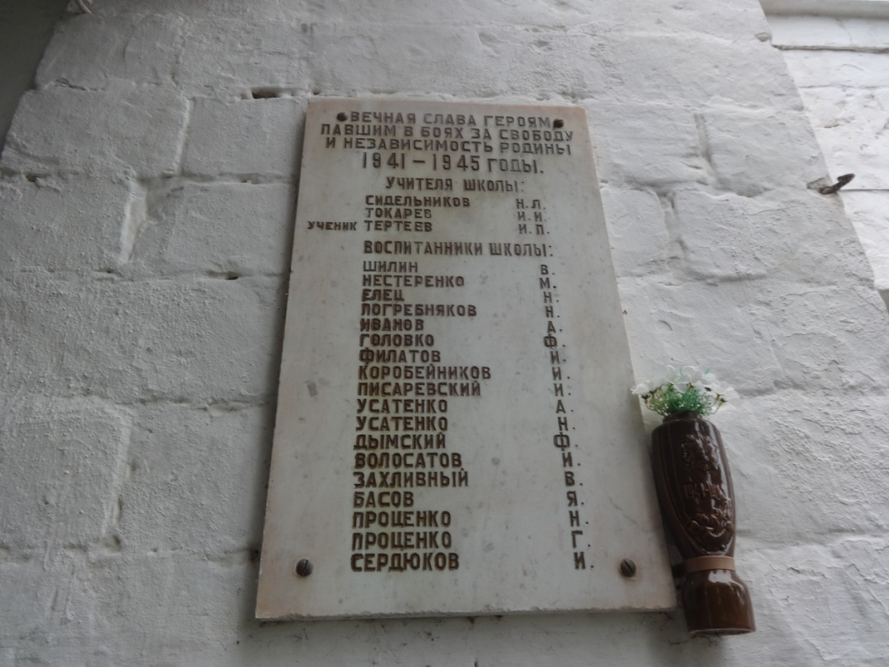
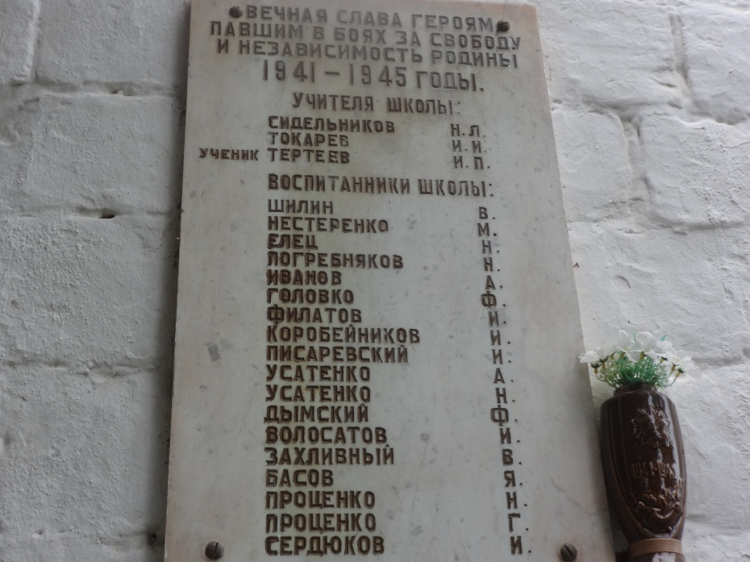

Slide 3
Не вернулись, но помнить о них мы должны
В 70-х годах минувшего века в псебайской школе № 4 заметно активизировалась деятельность красных следопытов. Одно из ее направлений - сбор материалов об учителях и учениках школы, погиб­ших в Великую Отечественную войну. Главным подтверждением считалось извещение о гибели того или иного воина, кроме пропавших без вести.
Когда необходимые сведения были собраны, очередной необходимостью стало увековечить память павших на мемориальной доске.
Составили, согласовали в соответствующих органах точный список погибших, Обсудили предстоящее на педсовете, общешкольном родительском и ученическом собраниях. Предложение изготовить Доску за счет личных средств поддержали все, а главное, родители. "Наш семейный бюджет не оскудеет, - сказали они, - если на благое дело выделим по рублю».
И началось. Ученики передали деньги старостам, те - организатору внеклассной работы. Все учитывалось до копейки. Доску быстро изготовили в одной из краснодарских мастерских, а переправили в Псебай самолетом.
...Тем памятным днем на школьном дворе собрались все жители ближайше­го микрорайона. Выло сказано очень много трогательных, благодарственных слов от родственников погибших, однополчан.
В конце торжества пел детский хор. Особенно запомнилась песня "На Мамаевом кургане» и тонкие тревожащие душу звуки скрипки в руках Августы Ивановны Майоровой.
Так, в школе появилась Доска с высеченными именами двух педагогов и 19 учеников школы, павших за Родину.
А нынче, и это мое глубокое убеждение, настало время отдать должное пропавшим. Это не их вина, а горькая судьба, к которой многие земляки отнеслись с сомнением. Но 57 прошедших с войны лет расставили многое по местам.
Никогда не забуду плачущую мать, которая не могла понять, почему на мемориальной доске нет имени её сына, ведь он из этой школы, да и официальное извещение подтверждало, что он пропал без вести...
Мы все в долгу перед этими матерями.
Н.А, ЦАПЛИНА. «Предгорье», № 107, 2002 г.

Slide 4
На мемориальной доске, висящей на стене гимназии, золотом выбиты имена учителей и учеников, павших в годы Великой Отечественной войны. Это:
H.Л Сидельников;
И.И. Токарев;
В. Шилин;
М. Нестеренко;
Н. Елец;
Н. Погребняков
А. Иванов;
Ф. Головко;
И. Филатов;
И. Коробейников;
И.Писаревский;
А. Усатенко;
Н. Усатенко;
Ф. Дымский;
И. Волосатов;
В. Захливный;
Я. Басов;
Н. Прценко;
Г. Проценко;
И.Сердюков;
И. Тертеев.

Slide 5
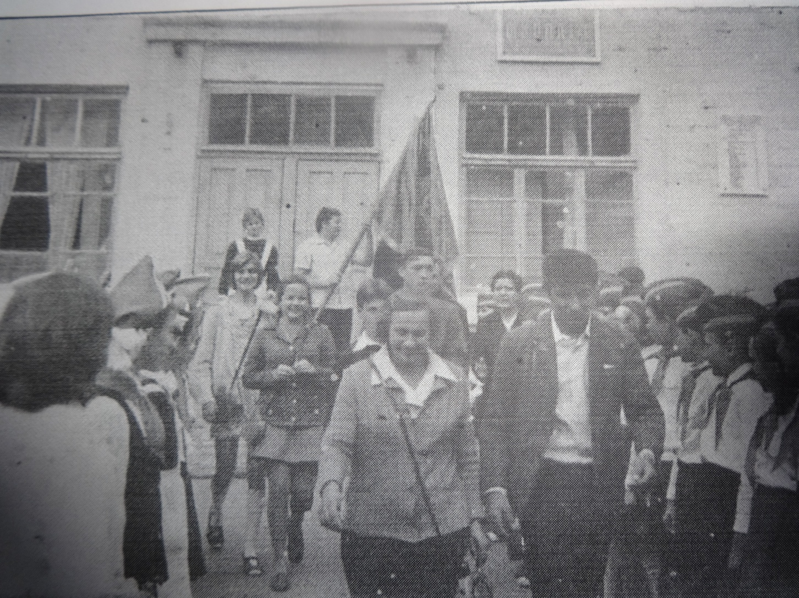
На переднем плане Н.А.Цаплина. На заднем с флагом О.Н.Яковенко

Slide 6
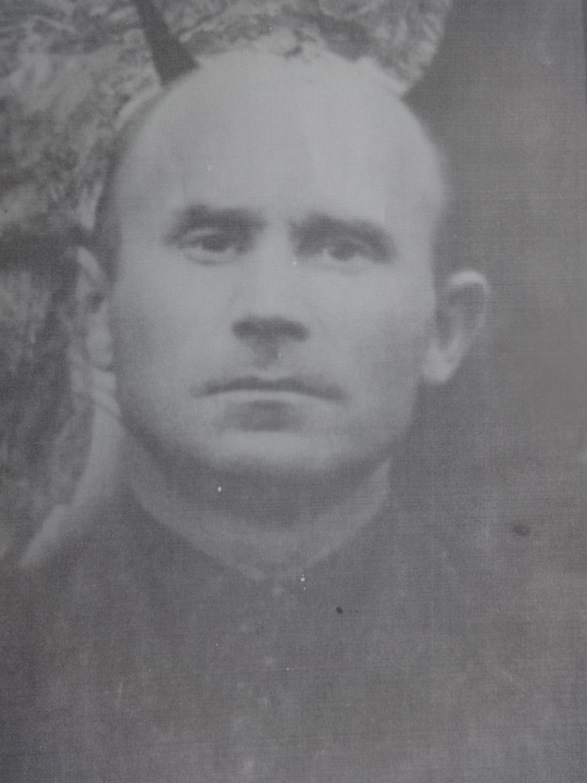
Н.Л.Сидельников
Никанор Лаврентьевич Сидельников
Преподавал в школе географию. Призван в армию в 1941г. Псебайским РВК Погиб в горах Кавказа при отступлении в 1942г.

Slide 7
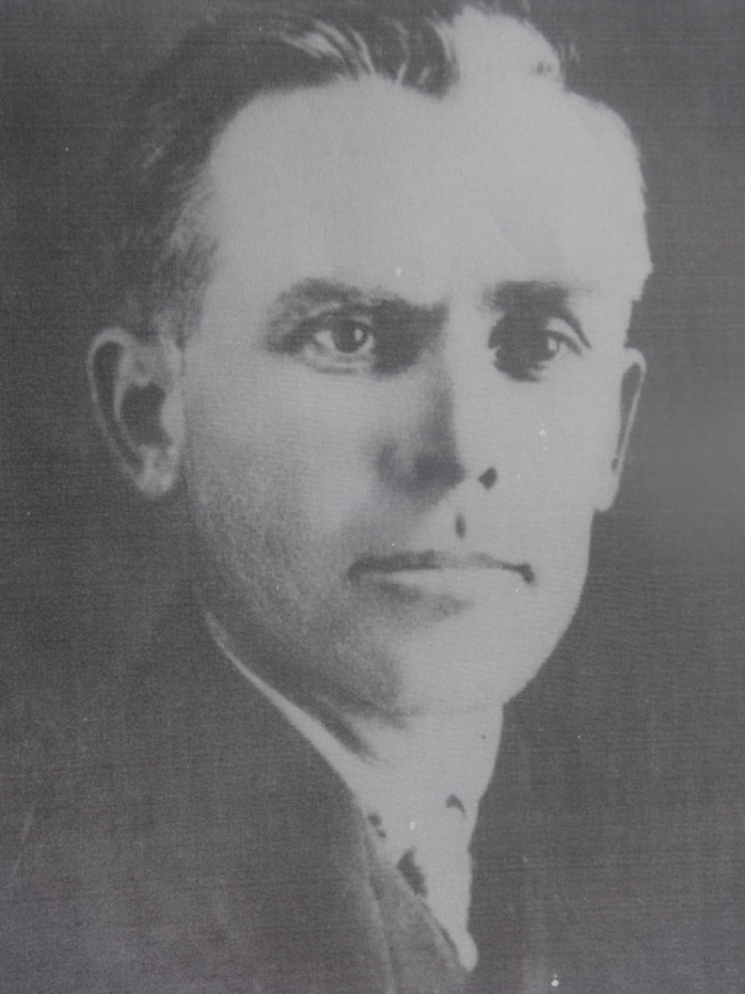
Иван Иванович Токарев
Иван Иванович Токарев
Был преподавателем горного института в г.Кривой Рог.
Готовил докторскую диссертацию. При сильной бомбежке оставил город 11 июля 1941 года и с семьей эвакуировался в Псебай. Вместе с женой преподавали физику в школе.
Погиб в Красном Аксае и похоронен в братской могиле там же.

Slide 8
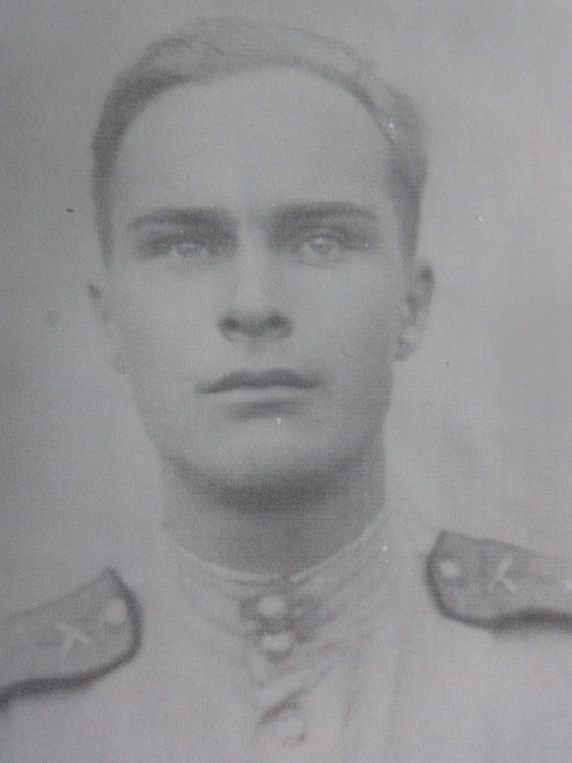
Виктор Яковлевич Шилин
Виктор Яковлевич Шилин
Родился в 1922 году. Попал в аварию 7 июля 1946 года, скоропостижно скончался. Похоронен на южном городском кладбище г.Котбус (Германия).

Slide 9
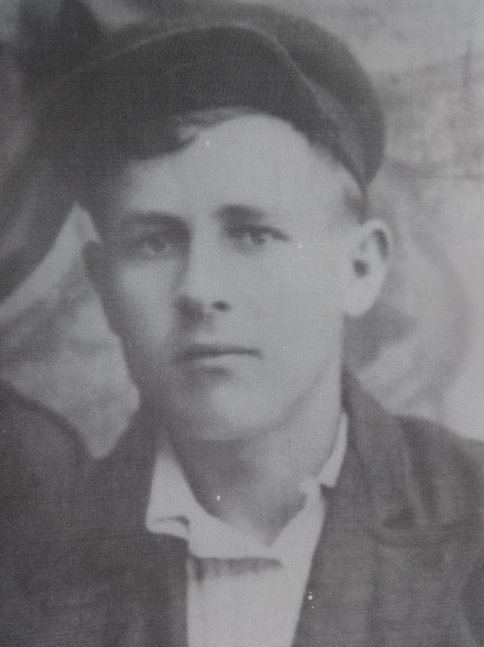
Михаил Андреевич Нестеренко
Михаил Андреевич Нестеренко
Родился в 1912 году. Рядовой, был ранен, погиб в 1942 году.

Slide 10
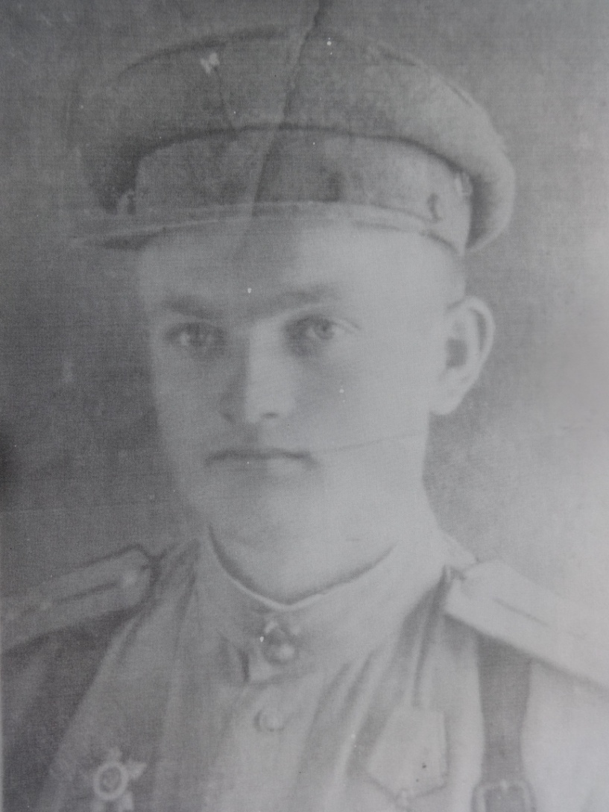
Николай Петрович Елец
Николай Петрович Елец.
Родился в 1921г.
Служил в 23 — м отдельном огнеметном батальоне в составе III Украинского фронта.
Воевал в Молдавии, Румынии, Болгарии, Венгрии, Югославии и Австрии.
В боях за город Питамача (Югославия) спас боевое знамя и был представлен ко II ордену Ленина.
За 20 дней до победы погиб в районе города Лоретто близ Вены(1945).

Slide 11
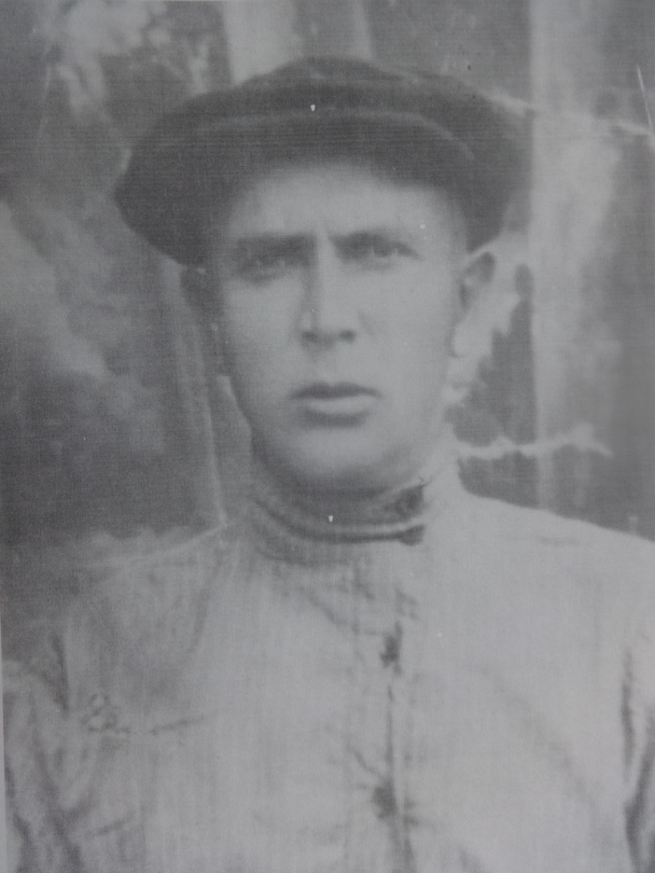
Антон Алексеевич Иванов
Антон Алексеевич Иванов
Родился в 1903 г.
В армию был призван в 1941г.
Был убит 16 декабря 1944г.
Похоронен в поселке Буджеджен Гросс-Траникс (Восточная Пруссия)

Slide 12
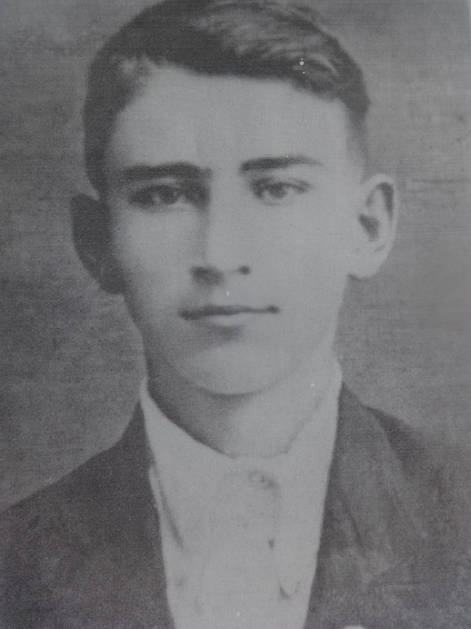
Федор Самойлович Головко
Федор Самойлович Головко
Родился в 1923г. в Псебае.
Окончил Черкасское пехотное училище 16 июля 1942г. Ему было присвоено звание младшего лейтенанта. Воевал с 1940г.
Убит на Курской дуге 5 февраля 1943г. и похоронен в селе Кмоча Курской области.

Slide 13
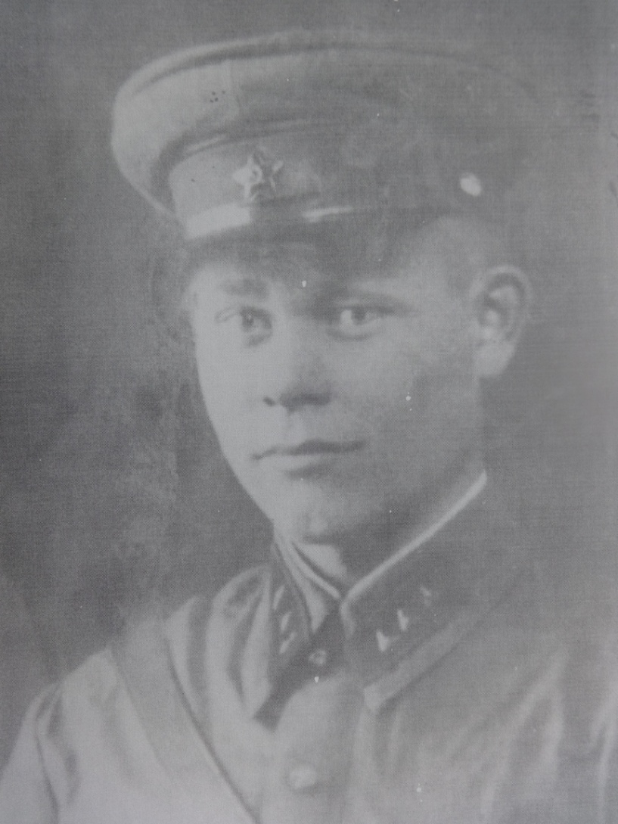
Иван Максимович Филатов
Иван Максимович Филатов
Родился в 1918 году в п.Псебай в казачьей семье. Был курсантом школы младшего командного состава в г.Нальчик. В звании старшины служил на границе с Турцией, потом был переведен в г.Ростов-на-Дону, где и встретил войну. Находился в составе 39-го кавалерийского полка 3-й кавалерийской бригады. Был ранен в обе ноги. 6 июля 1942 года пропал без вести в ходе Сталинградской битвы.

Slide 14
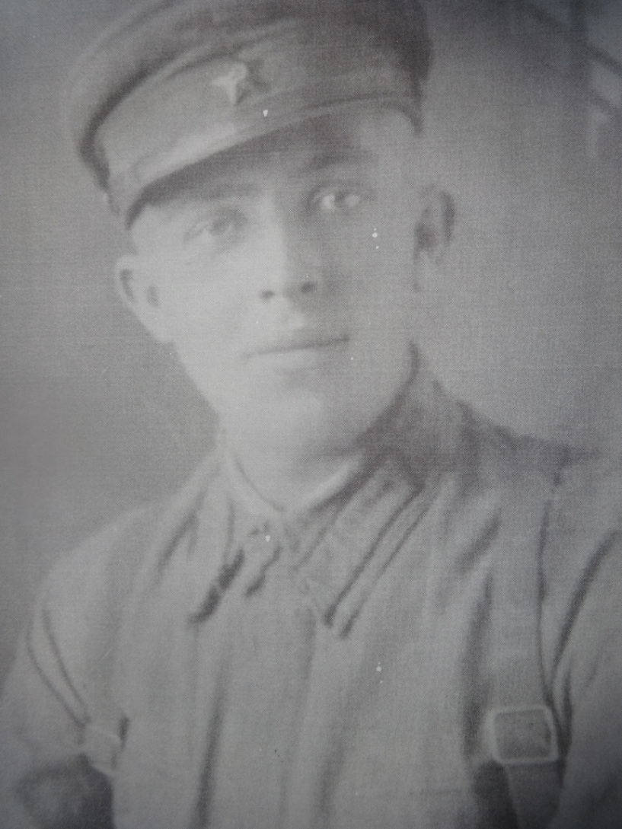
Иван Андреевич Коробейников
Иван Андреевич Коробейников
Родился в 1914 году в п.Псебай. Рядовой. Погиб в 1941 г.

Slide 15
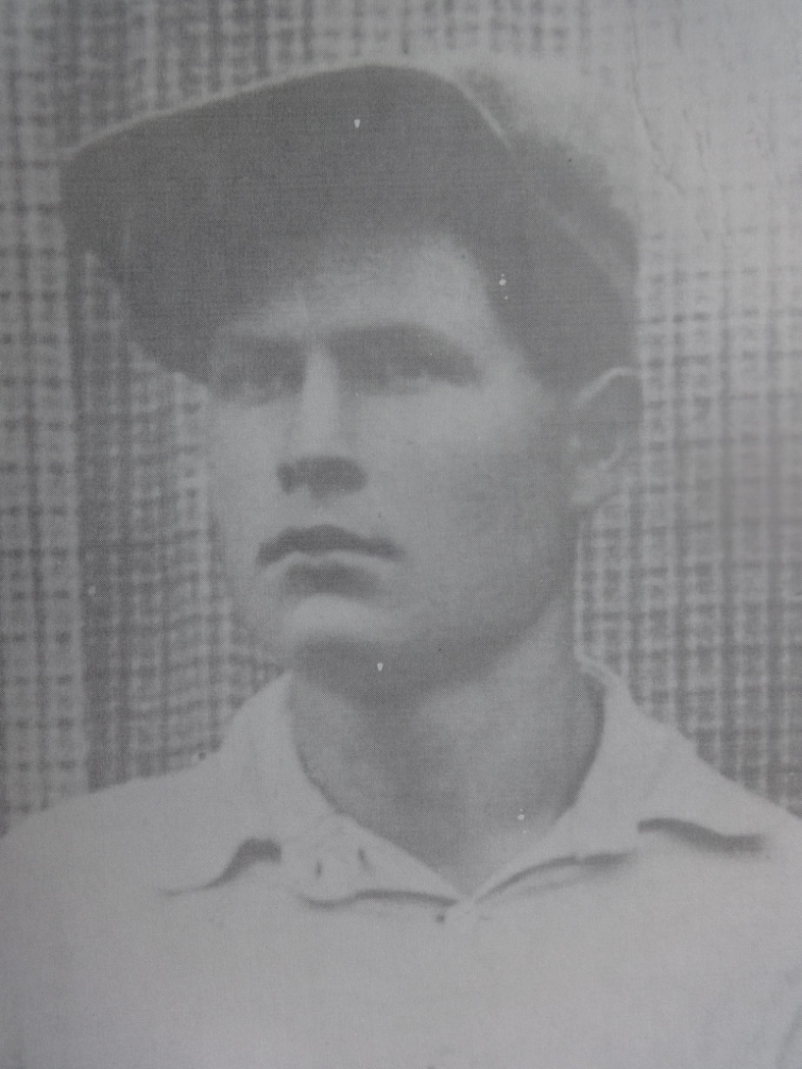
Иван Иванович Писаревский
Иван Иванович Писаревский
Родился в 1919 году, место рождения неизвестно, предположительно г.Лабинск или ст.Преградная. Убит в 1943 году в ходе боев за дер. Оселье, Всходского района, Смоленской области и похоронен там же.

Slide 16
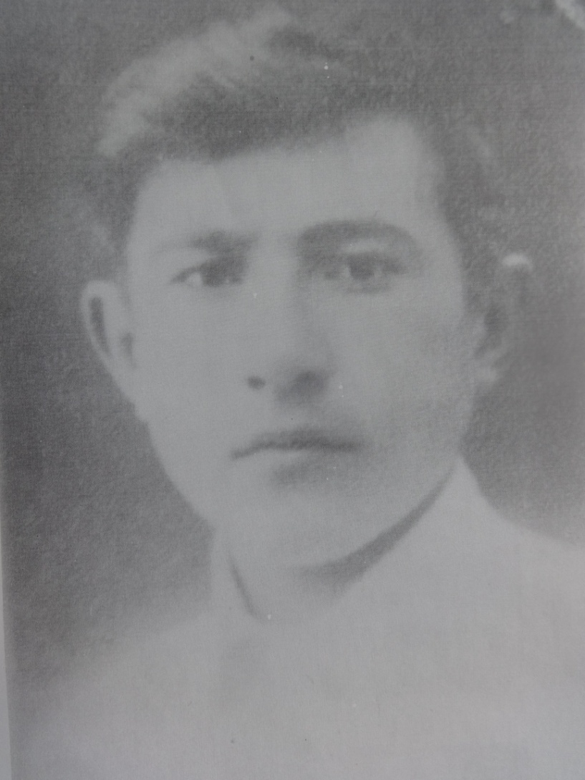
Алексей Николаевич Усатенко
Алексей Николаевич Усатенко
Родился в 1925г. в Псебае.
Был ранен 1 мая 1942г.
Погиб в августе 1943г.

Slide 17
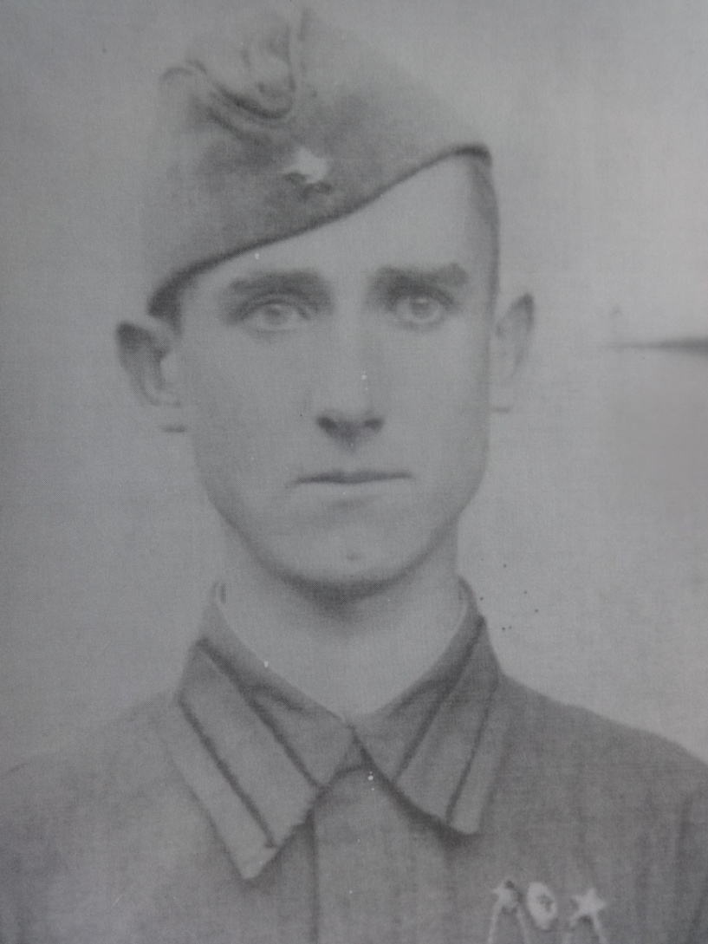
Николай Артемович Усатенко
Николай Артемович Усатенко
Родился в 1921г.
Был призван в армию в 1940г. Служил рядовым на границе с Финляндией. Погиб в сентябре 1941г.

Slide 18
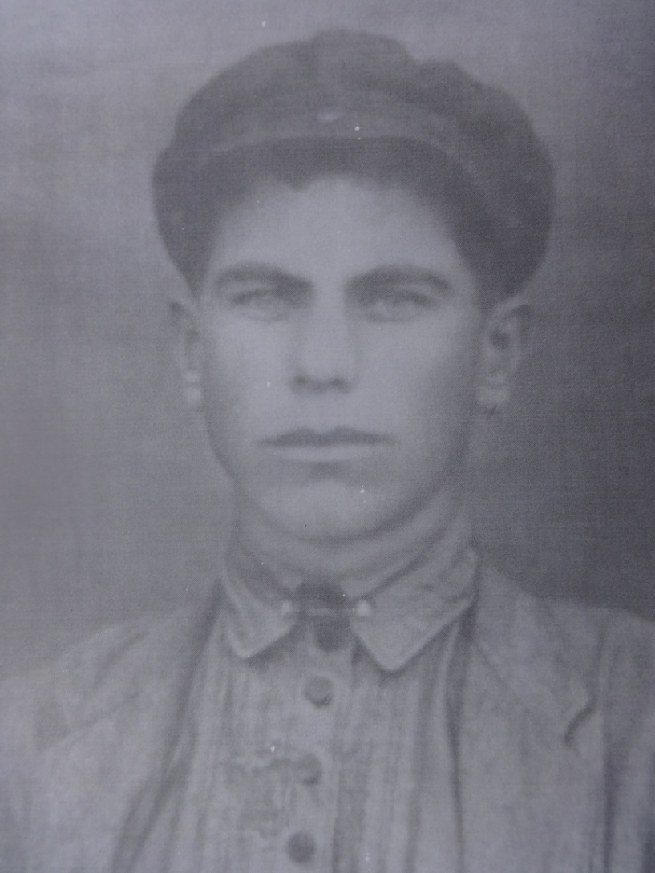
Федор Лукич Дымский
Федор Лукич Дымский
Родился в 1914г.
Работал плотником - строителем в Псебайском лесхозе. Участвовал в войне с Финляндией.
Погиб 23 апреля 1945г.
Похоронен в городе Цибенау, Бранденбург (Германия)

Slide 19
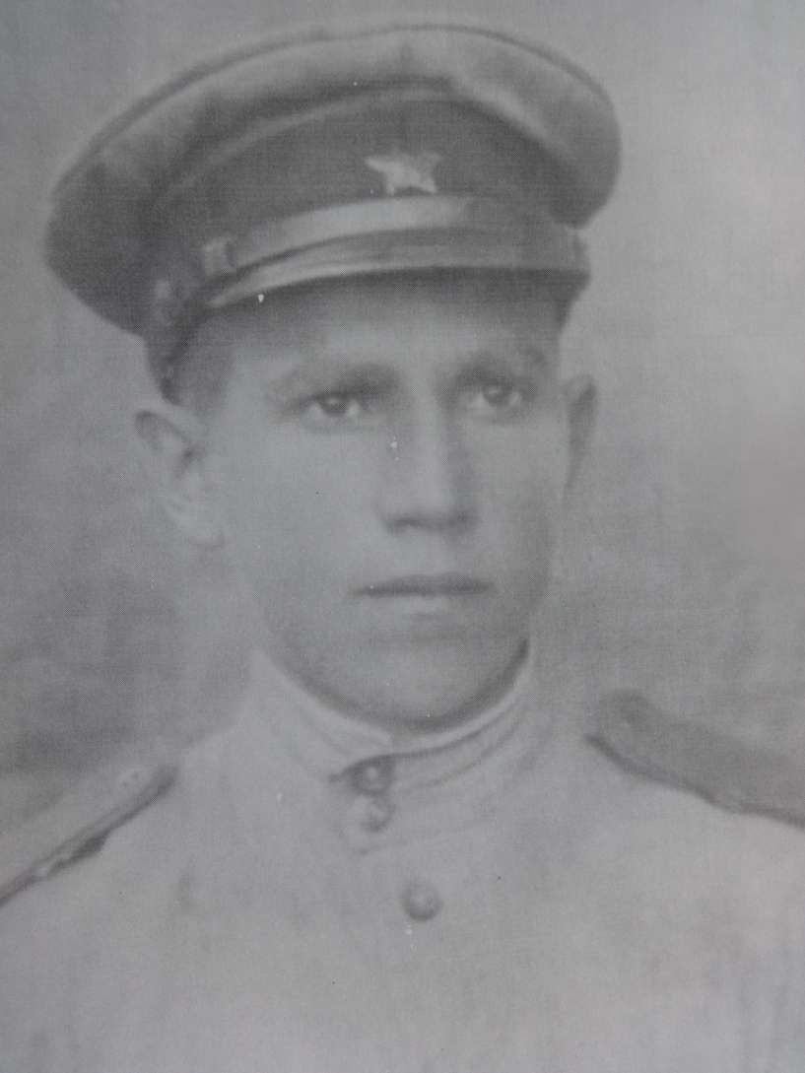
Василий Сергеевич Захливный
Василий Сергеевич Захливный
Родился в 1925г.
Был призван на фронт в 1943 г.
29 октября 1944г. был послан на выполнение боевого задания при освобождении Варшавы. Убил 10 фашистов, но и сам погиб от разорвавшейся мины. Похоронен в братской могиле села Завода «Замок» Дембицкого района (Польша)

Slide 20
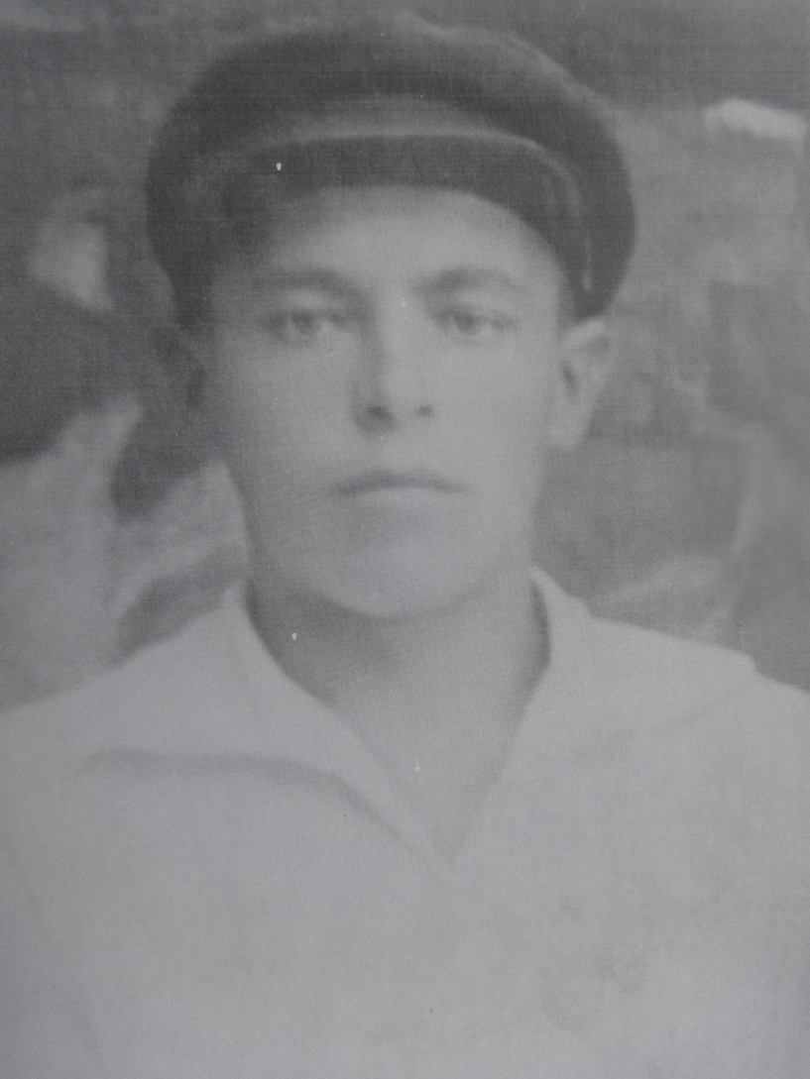
Иван Александрович Волосатов
Иван Александрович Волосатов
Родился в 1909г. в Псебае.
В Армию призван в 1941г.
Погиб 25 марта 1943г.
Похоронен в селе Красный Бор Ленинградской области.

Slide 21
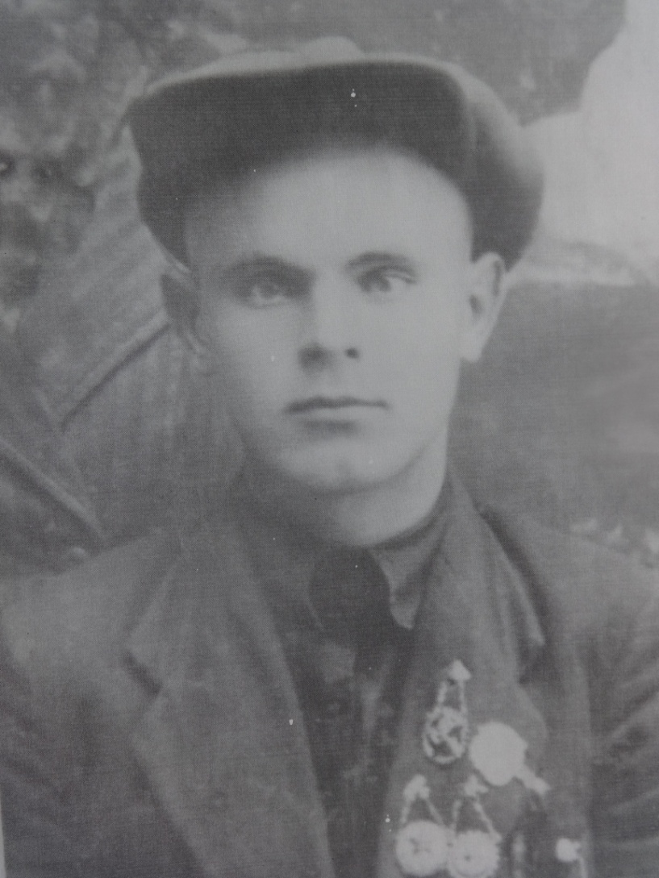
Яков Андреевич Басов
Яков Андреевич Басов
Родился в 1920г. в Баговской.
Был призван в 1940г.
Войну встретил в Белостоке (Белоруссия). Погиб в 1941г.

Slide 22
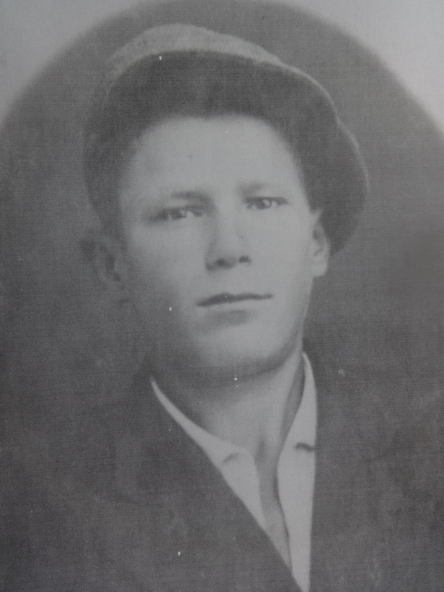
Николай Тимофеевич Проценко
Николай Тимофеевич Проценко
Родился в 1924г.
Ушел на войну добровольцем в 1941г.
В Феврале 1943 г. погиб во время боя у станицы Новоджиралиевская, Краснодарского края, во время штурма «Голубой линии».

Slide 23
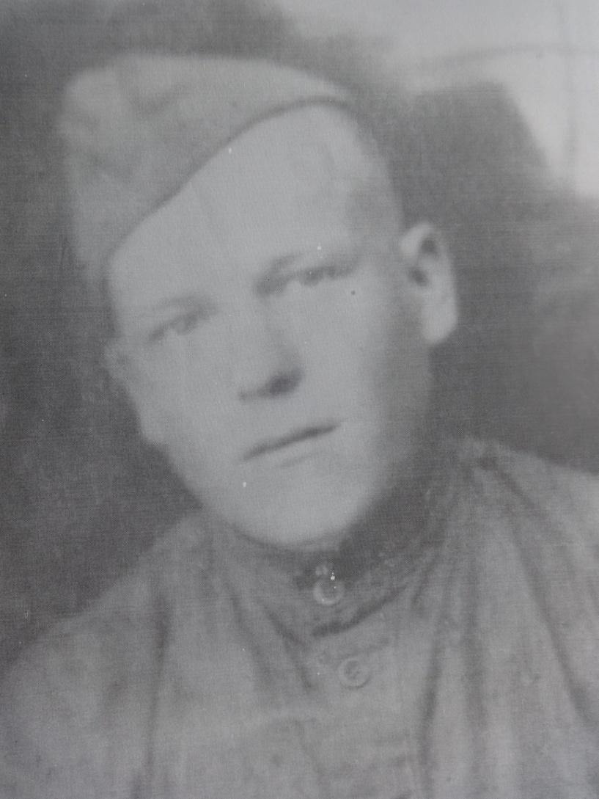
Георгий Тимофеевич Проценко
Георгий Тимофеевич Проценко
Родился в 1926г.
Ушел добровольцем на фронт в 1944г.
Погиб в бою 31 января 1945г. и похоронен на окраине села Шверы.

Slide 24
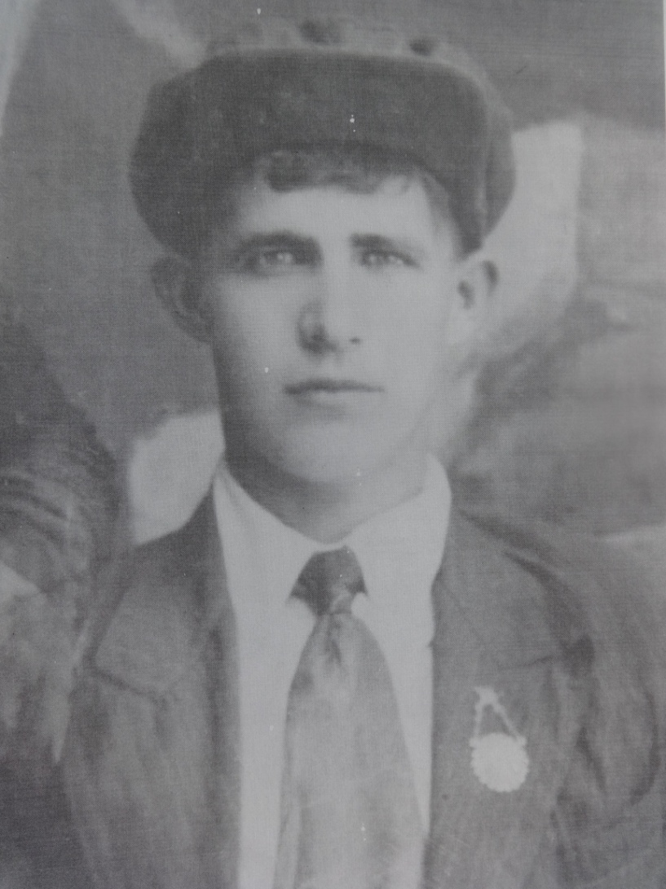
Иван Петрович Сердюков
Иван Петрович Сердюков
Родился в 1921 г.
В армию был призван в 1941г., еще до начала войны. Партизанил в белорусских лесах, а позднее влился в армию генерала Доватора. Погиб в декабре 1945г.

Slide 25
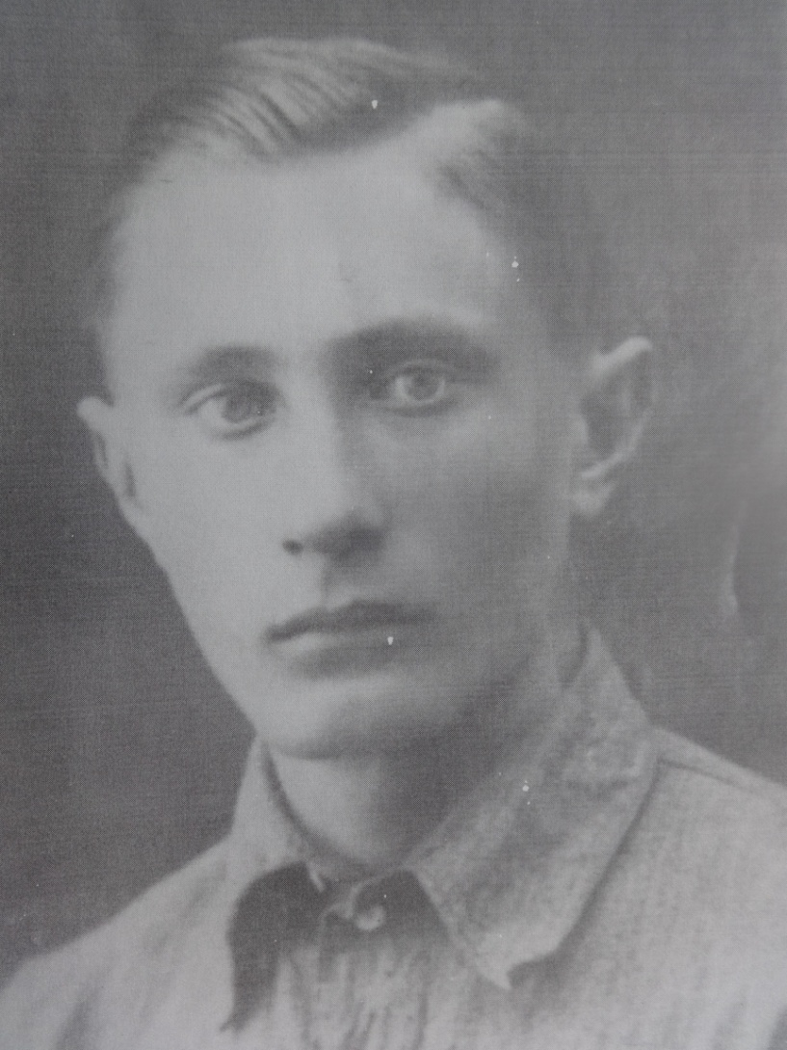
Иван Петрович Тертеев
Иван Петрович Тертеев
Родился в 1922 году в ст. Андрюковской.
О начале войны узнал во время турпохода в г.Сочи. По возвращении домой сразу был призван в армию и направлен в сызранское танковое училище. В звании лейтенанта отправлен на Калининский фронт, где погиб в 1943 году.

Slide 26
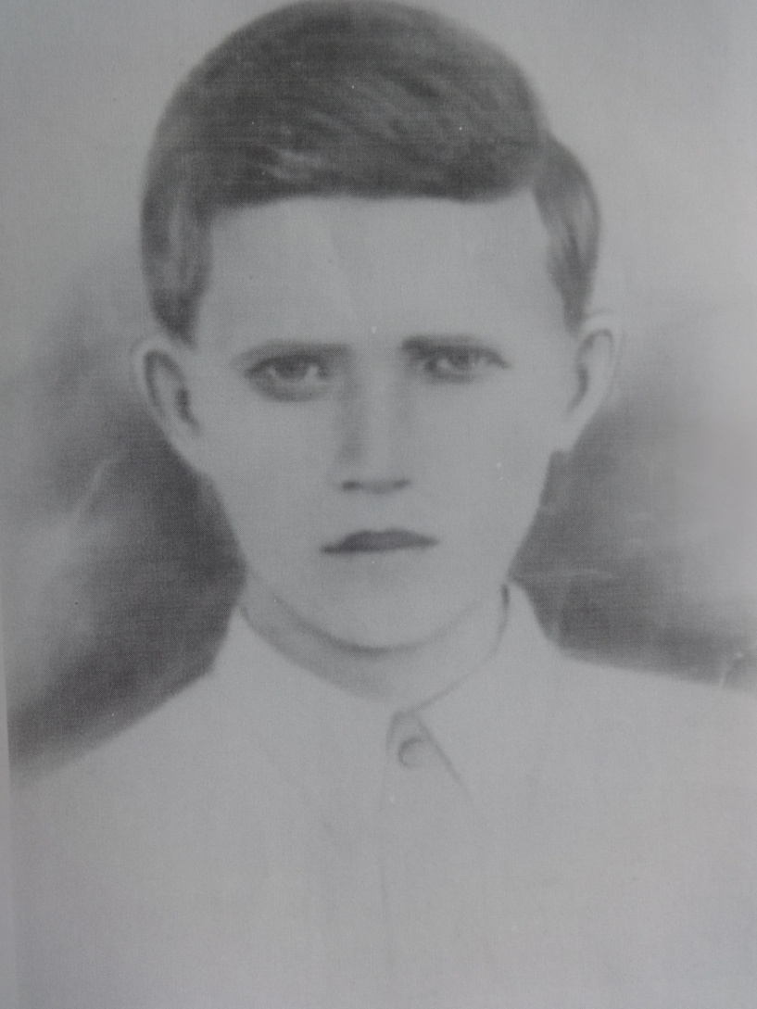
Николай Никифорович Погребняков
Николай Никифорович Погребняков
Родился в 1925г.
Был призван в армию в 1943 г.
Умер от ран 14 сентября 1944г.
Похоронен в Эстонии, в Фильковском уезде, Тогевской волости, в 100 м. восточнее окраины деревни Шильчи.

